Slide 1
Nghiên cứu các kĩ thuật khai thác CTF-WEB.

Slide 2
Em chào thầy
Em là :Nguyễn Trọng Hoàng
MSSV: N19DCAT031
LỚP : D19CQAT01-N

Slide 3
1
CTF là viết tắt của "Capture The Flag" . Nó là một loại cuộc thi hoặc trò chơi an ninh máy tính và hệ thống, trong đó người tham gia phải giải quyết các câu đố và thử thách bảo mật để tìm ra “flag" hoặc "mã thông báo" ẩn trong hệ thống hoặc ứng dụng. CTF là một cách học và thử nghiệm kỹ năng an ninh máy tính và thường được tổ chức bởi cộng đồng an ninh mạng và các tổ chức liên quan.

Slide 4
Các phương pháp khai thác
SQL Injection (SQLi)
Cross-Site Scripting (XSS)
Local File Inclusion (LFI)
Directory Traversal
File Upload Vulnerabilities
Broken Authentication
Server-Side Template Injection (SSTI)
Deserialization Vulnerabilities

Slide 5
Learn ctf
- Lỗ hổng sql injection
-1 UNION SELECT 1,2,3,4
- 1 UNION SELECT table_name,2,3,4 FROM information_schema.tables

Slide 6
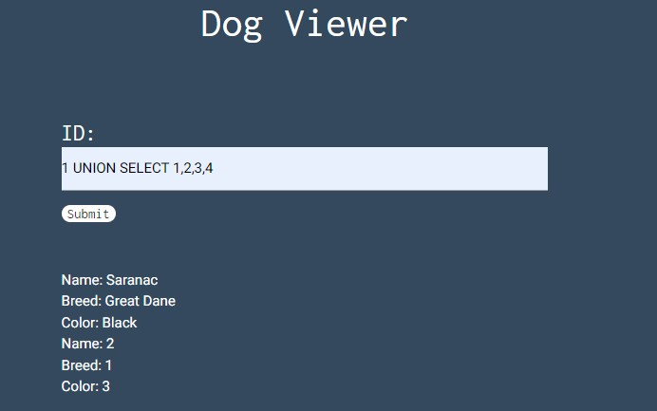
Sql injection

Slide 7
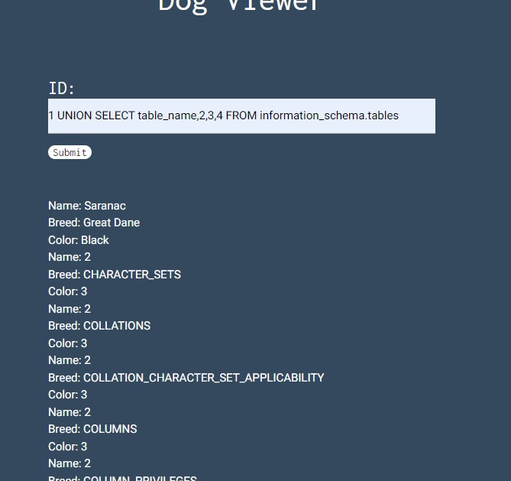
SQL injeciton

Slide 8
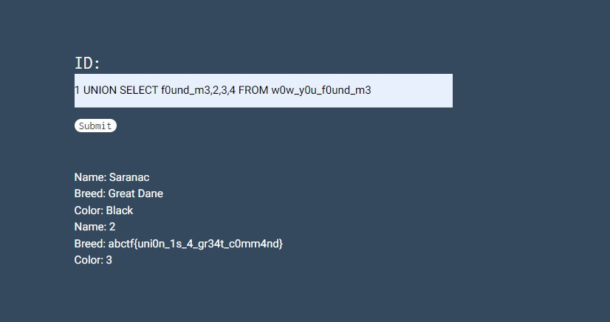
Hình ảnh mô tả các cách tấn công SQL injection

Slide 9
2
Thank you

